Slide 1

Мой любимый фильм
Полтора шпиона
Сделал Жапаров Дамир

Slide 2
О фильме
Полтора шпиона - это комедийный боевик в котором главные герои Дуэйн Джонсон и Кевин Харт.
В этом фильме показывается настоящая дружба и доверие.
Стиль в этом фильме развлекательный и идет акцент на юмор и экшен

Slide 3
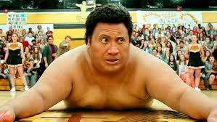
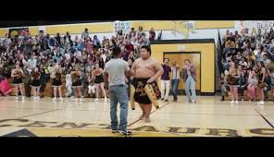
Выпускной
В фильме, Роберта одногруппники во время того как он мылся в душе, они его подняли и выкинули в спортзал голым. Перед всеми студентами и учителями. Но там был пацан которому стало жалко Роберта, и он дал ему свою спортивку.И так Роберт убежал с спортзала, и больше не появлялся в этом университете. Этого пацана который дал спортивку звали Каллум.

Slide 4
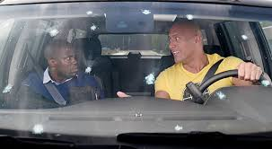
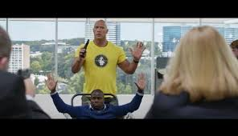
Прошло 5 лет с позора
Роберт после своего позора, решил изменить свою жизнь и начал качаться.
Став накаченным и уверенным в себе, его взяли в ЦРУ на работу шпионом.
Каллум стал обычным бухгалтером, и встретил старого друга. А точнее Роберта. И так Роберт втянул Каллума в шпионские дела. Но позже узнал что Роберт разыскивается полицией за убийство своего напарника.

Slide 5
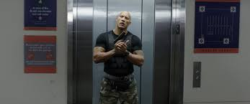
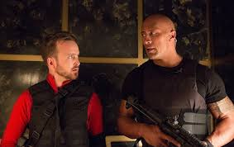
Задуманный план
Напарник Роберта подстроил свою смерть, что бы от него избавиться. И войти в ряды преступников, итак как Роберт в тот момент находился с ним, все подумали на него.
В будущем Роберт и Каллум искали преступника “Гарри”. Он торговал оружием и представлял угрозу миру. И когда они его нашли, Роберт узнал о том что это его старый напарник. В перестрелке Каллум пытался укрыться, но попадал в неприятности, и Роберт старался своими навыками его спасти. Каллум пытался помогать Роберту, но из за его неуклюжести наоборот попадал в плохие ситуации.
На последней картинке старый напарник Роберта

Slide 6
